Slide 1
MODULE 3NSQL
BASES DE DONNÉES NOSQL : FONDAMENTAUX

Slide 2

QUELQUES RÉVISIONS POUR BIEN DÉMARRER LA JOURNÉE
Qu'avez-vous retenu de la journée précédente ?
Avez-vous des remarques ou des questions ?
Révisons rapidement les notions abordées...
Notes:
Source image : https://www.pinpng.com/download/hiRwhb_people-talking-png-we-re-listening-clipart-transparent/

Slide 3

QUIZ NOTÉ
Rendez-vous sur Moodle pour répondre aux questions notées.
Vous avez 15 minutes.
Puis votre formateur fera une correction pour chaque question.
Attention : après avoir validé une question, vous ne pouvez pas revenir en arrière.
Notes:
Source image : https://www.pngegg.com/fr/png-eigjp/

Slide 4

PROGRAMME DE LA JOURNÉE
Vous n'avez pas terminé les exercices de la journée précédente ? Finalisez-les avant de poursuivre.
Poursuivre l'utilisation de MongoDB : les agrégations, les utilisateurs et rôles, les GUI, sharding et réplication
Notes:
Source image : https://www.pinpng.com/download/hiRwhb_people-talking-png-we-re-listening-clipart-transparent/

Slide 5
JOUR 3
NOSQL – ORIENTÉ DOCUMENT
MONGODB

Slide 6
MONGO DB
LES AGRÉGATIONS

Slide 7
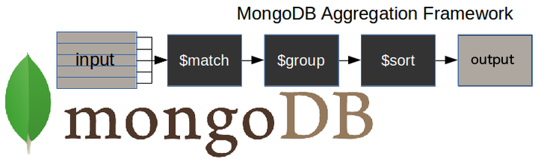
MONGODB: LES AGRÉGATIONS
db.collectionName.aggregate(pipeline, options): syntaxe de base pour faire des agrégations de données.
$match : filtrer les documents (selon la condition souhaitée)
$group : appliquer les opérations d'agrégations (transformations successives sur les données))
$sort: trier le résultat en sortie
{ allowDiskUse : true } : permet l'écriture sur disque quand la mémoire vive n'est plus suffisante pour traiter le pipeline

Slide 8
EXERCICE - AGRÉGATIONS
Durée : 1H.
Affichez la liste dédoublonnée des OS disponibles (collection computers)
Déterminer le nombre d'ordinateurs regroupés par catégorie (usage)
Déterminer le prix moyen de chaque catégorie.
Modifier votre requête pour que le prix soit sans décimal.
Stocker ce résultat dans une nouvelle collection "prixMoyenPC"
Combien de temps au total faut-il pour préparer tous les desserts ? (collection recipe)
Collection etudiant, à l'aide d'une agrégation affichez dans un nouveau champ "NomPrenom" l'addition de vos champs "nom" et "prénom" séparés par un espace. Une fois l'affichage validé, vous pouvez mettre à jour votre collection pour ajouter ce champ
(Collection techno) Faites en sorte que chaque ingénieur ait son propre document mongo dans une nouvelle collection "Team". Celle collection contiendra les mêmes champs que la collection "Techno" sauf le champ "team" qui ne contiendra que la valeur d'un ingénieur.
Combien me coûterait l'achat de tous les PC de jeu qui ont un processeur (CPU) Intel?
En utilisant une agrégation, affichez les deux desserts (nom et temps de préparation) les plus rapides à préparer.
En une seule requête affichez la valeur du PC le plus cher et le PC le moins cher. Même question mais en déclinant par catégorie.

Slide 9
MONGO DB
LES JOINTURES

Slide 10
MONGODB : LES JOINTURES
  Par définition MongoDB n'est pas approprié pour réaliser des jointures.
  Le modèle Document permet d'éviter au maximum l'utilisation des jointures.
  Chaque document a son propre cycle de vie et dispose de tous les éléments dont il a besoin pour être exploité.
  Dans certains cas, il peut arriver que la réalisation de jointures entre collections soit nécessaire.
  On peut faire des jointures au sein d'une même base de données mais aussi des jointures "distantes" c’est-à-dire à travers le réseau; d'une base de données à une autre par exemple.

Slide 11
EXERCICE - JOINTURES
Durée : 15min.
Tentez de faire une jointure entre votre collection "movies" et la collection "terminator". Le champ "imdbid" est la clé à utiliser.
Du fait des résultats, concluez sur le type de jointure réalisée ?
Faites en sorte de changer cette jointure pour récupérer les films Terminator uniquement.

Slide 12
MONGO DB
MONGODB VIA UNE IHM

Slide 13
MONGODB: UTILISATION D’IHM
Plusieurs outils disponibles sur le marché:
DBEAVER
COMPASS
ROBOT 3T
ROBOMONGO
AUTRES…

Slide 14
MONGODB: UTILISATION D’IHM
Mongo Compass
Outil édité par MongoDB Inc.
Disponible sur Linux, Mac ou Windows
Exploration visuelle des données.
Exécution de requêtes ad hoc et CRUD
Visualisation et optimisation des performances des requêtes.
A l’instar de ce qui existe pour les SGBRD, outil qui permet de faciliter les interactions quotidiennes avec la BDD (lorsque cela est possible, cf. contraintes sécurité par exemple)

Slide 15
EXERCICE
Durée : 20min
Installer Mongo Compass
Connectez-vous à votre base de données Mongo locale.
Parcourez l’interface
Tentez d’interroger (requête) votre base de données locale avec MongoCompass
  Connectez-vous à votre instance par défaut (27017)
  Faire une recherche simple : affichez tous les ordinateurs qui ont 8 Go de RAM
  Faire une recherche de type agrégation : Faites une moyenne du prix des ordinateurs.
  Lancer un plan d’exécution sur la requête : affichez le film « Terminator 2 »
  Tentez de vous connecter aux autres instances créées en début de cours (27018 et 19)

Slide 16
MONGO DB
SAUVEGARDE ET RESTAURATION

Slide 17
SAUVEGARDE VIA UN DUMP
Commande spécifique « mongodump ».
Vous pouvez exporter une base complète, une collection ou une instance.
L’export va produire des répertoires (un par base).
Chacun de ces répertoires, contiendra des fichiers JSON binaires (BSON) correspondant aux collections et un BSON pour stocker les index exportés.

Slide 18
EXERCICE
Durée : 10min.
Manipulez mongodump pour tenter de faire un export de votre base de données.
Exportez ensuite la collection « movies » uniquement
Notes:
11

Slide 19
SAUVEGARDE VIA UN EXPORT
Commande spécifique « mongoexport ».
Vous pouvez exporter une base complète, une collection ou des champs.
Deux formats d’export possibles :
  JSON
  CSV

Slide 20
EXERCICE : MONGOEXPORT
Durée : 10min.
Tentez de faire un export au format CSV d’une des collections disponibles dans votre base de données « cinema ».
Tentez d’exporter certains champs de votre collection « movies ».
Notes:
11

Slide 21
RESTAURATION VIA UN EXPORT
Dans les exercices précédents nous avons appris à sauvegarder nos données.
Apprenons désormais à importer ce qui a été préalablement sauvegardé.
Cette opération peut également être utile lorsqu’on souhaite charger en masse de données dans notre base.

Slide 22
RESTAURATION VIA UN EXPORT
Utilisation d’une commande spécifique « mongoimport »
Vous pouvez importer une base complète, une collection ou des champs.
Deux formats d’imports possibles :
  JSON
  CSV

Slide 23
EXERCICE : MONGOIMPORT
Durée : 10min.
Après avoir sauvegardé votre collection « movies », supprimez là.
Puis à partir de la sauvegarde réinjecter-là dans votre base de données « cinema ».
Notes:
11

Slide 24
RESTAURATION VIA UN RESTORE
Utilisation d’une commande spécifique « mongorestore »
Permet de restaurer une base de données complète. Il faut au préalable faire un drop sur la base de données cible.
Deux formats d’imports possibles :
  JSON
  CSV

Slide 25
MONGO DB
LA SÉCURITÉ

Slide 26
SÉCURITÉ SOUS MONGODB
Sur mongoDB il est possible de faire les mêmes opérations que celles que l’on retrouve communément sur les SGBRD
Créer des utilisateurs
  Il y a des utilisateurs « standard »
  Et des utilisateurs « admin ».
Assigner des rôles
  Il existe de très nombreux rôles disponibles et il est également possible de créer ses propres rôles.
  Chaque rôle est composé d’un ou plusieurs privilèges.
Les utilisateurs peuvent être internes à la base de données mais aussi externes (KERBEROS par exemple).

Slide 27
SÉCURITÉ SOUS MONGODB
Pour renforcer la sécurité, il faut activer le contrôle d’accès. Ainsi, il faudra disposer de login/mdp pour manipuler la base de données.
Il est possible d’activer le contrôle d’accès directement au démarrage de l’instance mongo (via un paramètre)
OU de l’activer de façon pérenne à travers un fichier de configuration.

Slide 28
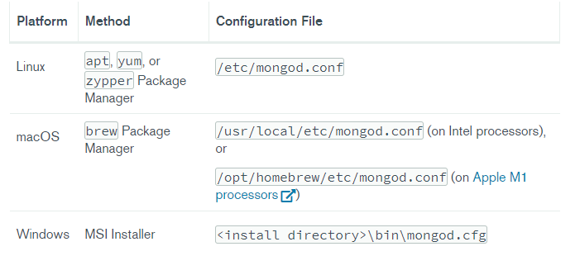
SÉCURITÉ SOUS MONGODB : AVEC AUTHENT
Configuration du contrôle d’accès depuis le fichier de configuration:
security:
authorization: "enabled"
puis restart de mongo
Configuration du contrôle d’accès depuis un paramètre au démarrage de l’instance (--auth)
Notes:
https://docs.mongodb.com/manual/tutorial/enable-authentication/

Slide 29
SÉCURITÉ SOUS MONGODB : UTILISATEUR
Une fois le contrôle d’accès actif, nous pouvons créer des utilisateurs (admin ou non).
La création d’un utilisateur passe par l’affectation d’un login, d’un mot de passe et d’un ou plusieurs rôles.
La base de données dans laquelle vous créez l'utilisateur est la base de données d'authentification de l'utilisateur.
Bien que l'utilisateur s'authentifie auprès de cette base de données, l'utilisateur peut avoir des rôles dans d'autres bases de données ; c'est-à-dire que la base de données d'authentification de l'utilisateur ne limite pas les privilèges de l'utilisateur.

Slide 30
EXERCICE : CRÉER UN UTILISATEUR
Durée : 20min.
Créez un utilisateur « cinema_admin » qui aura le droit de lecture et écriture sur la base de données cinema. Pour garantir la sécurité, l’assignation du mot de passe de cet utilisateur ne doit pas se faire « en clair » dans la console.
Vérifiez ensuite que l’utilisateur a bien été créé.
Se connecter puis vérifier que vous êtes bien connecté avec ce user.
Enfin, créez un autre utilisateur ’full_admin’ qui sera admin de toutes les bases de données.
Faites maintenant en sorte que mongo ne puisse plus être utilisé (find, show collections…) sans authentification préalable.
Finissez par changer le mot de de passe de votre utilisateur « cinema_admin » par « test1234 »
Notes:
11

Slide 31
SÉCURITÉ SOUS MONGODB : RÔLES
Concernant les rôles, ils peuvent être ajoutés à la création de l’utilisateur (nous venons de le voir)
Ils peuvent aussi être ajoutés ou retirés à des utilisateurs existants
On parle alors de d’ajout ou de révocation de privilèges.

Slide 32
EXERCICE: RÔLES
Durée : 15min.
Reprenez votre utilisateur ‘cinema_admin’ et retirez lui son rôle de lecture écriture.
Tentez ensuite de vous connecter à la BDD cinema en « cinema_admin », lire la collection « movies » et vérifier que le système ne le permet pas.
Vous pouvez alors remettre le rôle de lecture/écriture sur l’utilisateur et vérifier que l’accès est désormais à nouveau disponible.

Slide 33
MONGO DB
RÉPLICATION ET SHARDING

Slide 34
RÉPLICATION ET SHARDING
Deux notions importantes:
  Replicat set
  Sharding

Slide 35
MONGODB : REPLICAT SET
Les Replicat set
Groupe de serveurs (architecture serveur principal/secondaire)
Permet d’assurer la redondance et la haute disponibilité (caractéristique forte des BDD NoSQL)
Permet aux données d’être dupliquées de façon transparente.
Utilise la notion de groupe de serveur appelé « set »

Slide 36
MONGODB : REPLICAT SET
Replicat set
1 « set » = 1 groupe de serveurs.
Chaque « set » possède :
  Un noeud principal (primaire) => lecture/écriture
  N Serveurs de backup (secondaire) => lecture
Dans certains cas : nécessité de mettre en place un serveur arbitre (cf. slide suivant)

Slide 37
MONGODB : REPLICAT SET
Serveur arbitre:
Source mongodb.com
Dans certaines circonstances (par exemple, vous avez un primaire et un secondaire mais les contraintes de coût interdisent d'ajouter un autre secondaire), vous pouvez choisir d'ajouter une instance à un jeu de réplicas en tant qu'arbitre.
Un arbitre participe aux élections mais ne détient pas de données (c'est-à-dire qu'il n'assure pas la redondance des données)
Un arbitre sera toujours un arbitre alors qu'un primaire peut démissionner et devenir un secondaire et qu'un secondaire peut devenir le primaire lors d'une élection.

Slide 38
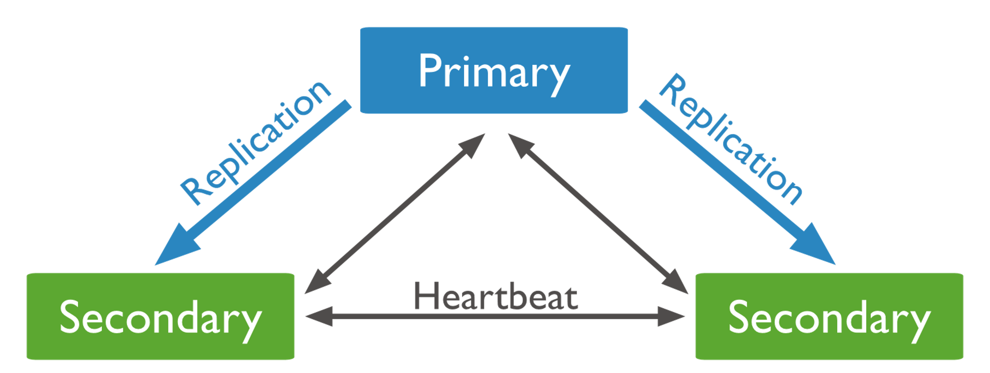
MONGODB : REPLICAT SET
Replicat SET : résumé schématique:
Application Cliente (e-commerce par exemple)
ECRITURE
LECTURE
Notes:
Source image: mongodb.com

Slide 39
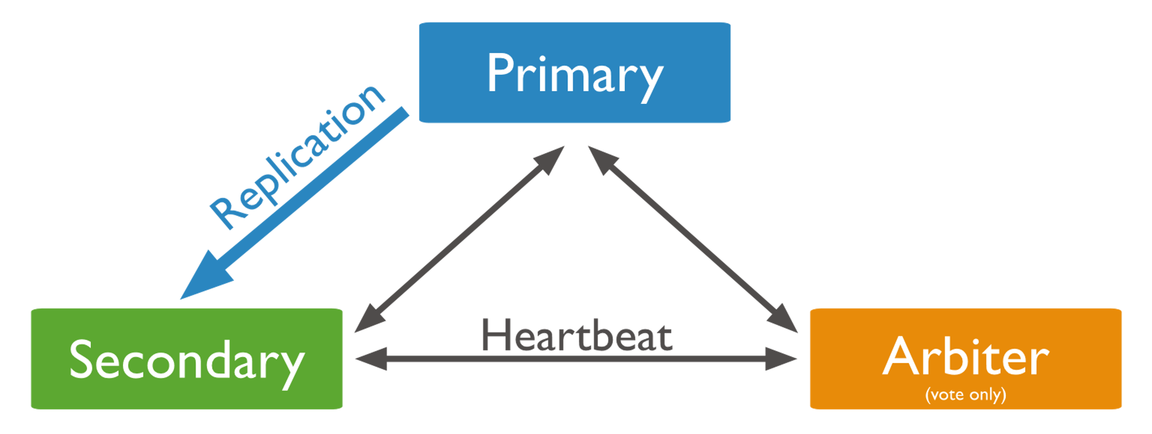
MONGODB : REPLICAT SET
Replicat set : avec Arbitre
=> Permet d'élire un autre serveur comme "primaire" en cas de défaillance
Notes:
Source image :mongodb.com

Slide 40
MONGODB : REPLICAT SET,
EN CAS DE DÉFAILLANCE
Toutes les opérations d’écriture sont journalisées par le nœud principal (fichier de journalisation « oplog »)
Les secondaires répliquent l'oplog du primaire et appliquent les opérations à leurs ensembles de données de telle sorte que les ensembles de données des secondaires reflètent l'ensemble de données du primaire
En cas de défaillance (primaire indisponible) un secondaire éligible organisera une élection pour élire lui-même le nouveau primaire.

Slide 41
MONGODB : REPLICAT SET, EN CAS DE DÉFAILLANCE
Basculement automatique:
  Lorsqu'un primaire ne communique pas avec les autres membres du set pendant plus de la période configurée, un secondaire éligible demande une élection pour se désigner comme nouveau primaire.
  Le cluster tente de terminer l'élection d'un nouveau primaire et de reprendre les opérations normales.
Le groupe de serveurs ne peut pas traiter les opérations d'écriture tant que l'élection n'a pas abouti.

Slide 42
EXERCICE: REPLICA SET
Durée : 1h
Créer un Replica SET incluant un serveur principal, deux serveurs secondaires et un serveur arbitre:
  Appelez votre replica set "rs0"
  Votre instance par défaut (27017) doit être le primaire
  Les deux autres instances doivent être les secondaires
  Vérifiez que l'architecture fonctionne en vous connectant sur votre cluster via la console puis via Compass
  Pour vérifier que la réplication se fait, créez une nouvelle collection depuis le master et tentez de lire son contenu depuis un slave. Que constatez-vous ? Pourquoi ?
  Remédiez à ce constat. Que constatez-vous désormais ?

Slide 43
MONGODB : LE SHARDING
Nous avons vu avec la notion de "Replica" que Mongo permet la haute disponibilité des machines (serveurs).
Le sharding permet de faire de la scalabilité horizontale sur les données.
Distribution du stockage des données sur différentes instances MongoDB
Chaque machine stock un sous ensemble de données (chunk)
Utilise une clé de sharding pour répartir le stockage.
Il est nécessaire de mettre en place le replicaSet pour mettre en place le sharding.

Slide 44
MONGODB : LE SHARDING ARCHITECTURE
Les étapes de mise en œuvre:
  Mise en place du ReplicaSET
  Mise en place du Sharding
    Mise en place de Shard Servers (instances mongod)
    Mise en place des "config Servers" : serveur de config qui permet de stocker les metadata du shard.
    Mise en place du "mongos" : joue le rôle de routeur vers les différents shards (cf. slide suivant)

Slide 45
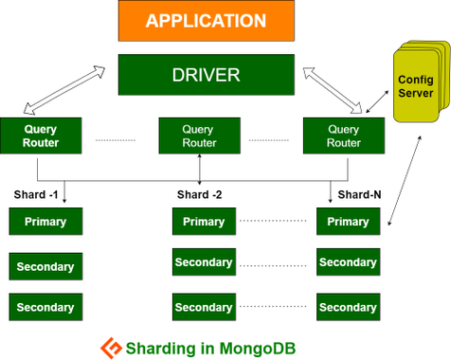
MONGODB : LE SHARDING ARCHITECTURE
Notes:
Source de l'image :

Slide 46
MONGO DB
UTILISER / MANIPULER MONGODB AUTREMENT

Slide 47
MONGODB : INTERROGER LES DONNÉES
Nous avons vu durant cette formation comment communiquer avec mongoDB via le shell mongoDB ou une IHM.
MongoDB propose un interpréteur javascript.
Certains publics spécialisés (data scientist / analyst par exemple) utilisent des librairies tierces pour interroger les données (python par exemple).
Les applications s'appuient également souvent sur des sur-couches logicielles pour manipuler les données (ORM, driver)

Slide 48
EXERCICE: MANIPULER MONGO AVEC PYTHON
Durée : 45min
Mettez vous dans la peau d'un data scientist / data analyst en manipulant la base de données Mongo avec du script python.
Installez Jupyter et anaconda.
Lancez Jupyter puis créez un nouveau notebook python.
  Connectez vous à votre base de données mongo
  Connectez vous à la base de données "cinema"
  Insérez dans la collection "movies" un film de votre choix.
  Vérifiez que le film est bien inséré dans la collection
  Affichez tous les films qui ont une date de sortie après l'an 2000.
  Combien y a-t-il de films ?
  Faites un UPDATE de votre film pour en changer la date de sortie.
  Rejouez la requête qui permet d'afficher tous les films dont la date de sortie est après l'an 2000 pour vérifier que l'update a fonctionné.
  Enfin, supprimez de la collection "movies" le film que vous avez ajouté en début d'exercice.
Notes:
https://www.w3resource.com/mongodb/mongodb-python-driver.php

Slide 49
EXERCICE: MANIPULER MONGO AVEC JAVASCRIPT
Durée : 30min
Vous voulez vous créer un jeu de données de façon automatisée.
  Créer une collection appelée dans laquelle vous insérerez des documents qui ressemble à ce modèle :
  {
  "id": ObjectId("xxxxxx"),
  "first_name": "Lucretia",
  "last_name": "Booth",
  "insert_date": "2024-02-08T18:48:19Z",
  "address": {
  "city": "Odintsovo",
  "street": "33993 Dahle Junction",
  "postalcode": "143082"
  }
  }
  Pour vérifier l'insertion, affichez aléatoirement 10 résultats.

Slide 50
VOUS VOULEZ EN SAVOIR PLUS ?
Intéressez-vous aux ressources disponibles sur le site officiel MongoDB.
MongoDB propose une plateforme "MongoDB University" qui permet de manipuler MongoDB et d'apprendre l'essentiel.

Slide 51
FIN DU MODULE
BASES DE DONNÉES NOSQL : FONDAMENTAUX

